Slide 1
프로그래밍 언어
입출력 스트림

Slide 2
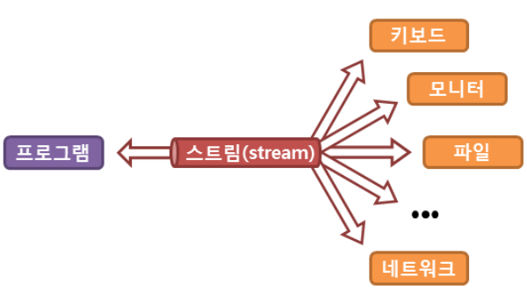
스트림(stream)
파일이나 콘솔의 입출력을 직접 다루지 않고, 스트림을 통해 다룸
다양한 외부 입출력 장치에 일관성있는 자료의 흐름을 구성하는 가상의 데이터 흐름

Slide 3
스트림의 구분
대상 기준
입력 스트림/ 출력 스트림
자료의 종류
바이트 스트림/ 문자 스트림
기능
기반 스트림/ 보조 스트림

Slide 4
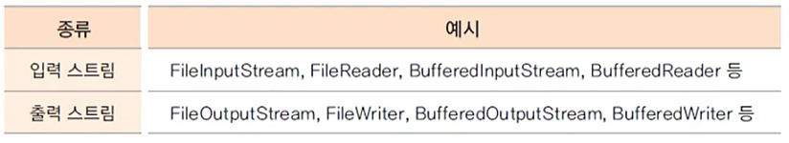
입출력 스트림
스트림을 단방향 통신 => 입출력 동시 처리 불가
java.io 패키지를 통해 InputStream과 OutputStream 클래스를 별도로 제공
스트림 생성이란 스트림 클래스 타입의 인스턴스를 생성

Slide 5
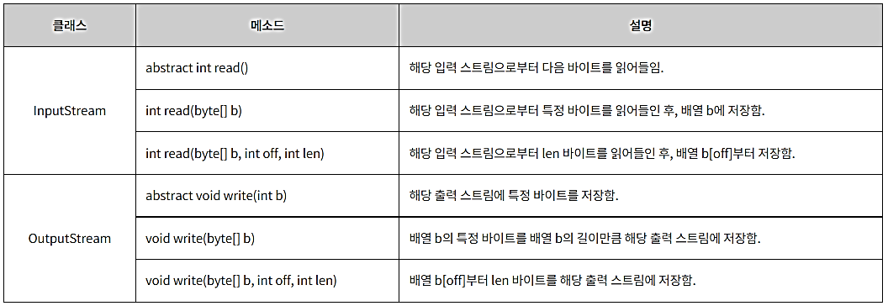
입출력 스트림

Slide 6
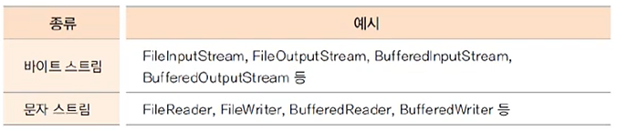
바이트 단위/문자단위 스트림
바이트 단위 스트림
동영상, 음악 파일 등을 읽고 쓸 때 사용
문자 단위 스트림
바이트 단위 처리시 문자깨짐이 생겨 2바이트 단위로 처리

Slide 7
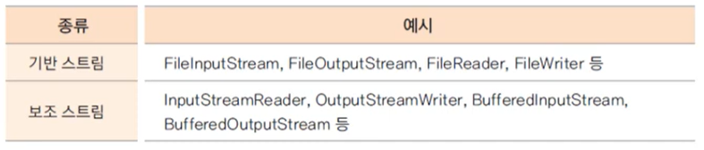
기반 스트림/ 보조 스트림
기반 스트림
대상에 직접 자료를 읽고 쓰는 기능의 스트림
보조 스트림
직접 읽고 쓰지 않고 추가적인 기능을 제공하는 스트림
기반 스트림 또는 보조 스트림을 매개변수로 포함

Slide 8
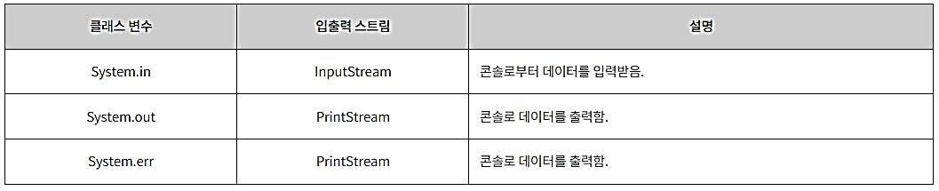
표준 입출력
콘솔과 같은 표준 입출력 장치를 위해 java.lang 패키지에 포함되어 있는 System 표준 입출력 클래스를 정의

Slide 9
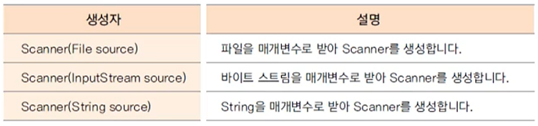
Scanner class
java.util 패키지에 있는 입력 클래스
문자, 정수, 실수 등 다른 자료형도 읽을 수 있음
여러 대상에서 자료를 읽을 수 있음(콘솔, 파일 등)
생성자

Slide 10
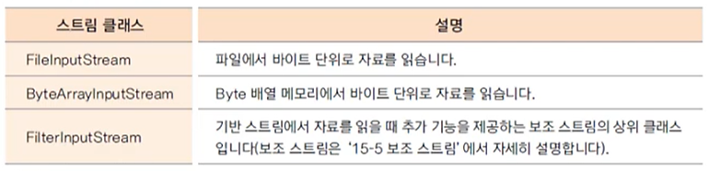
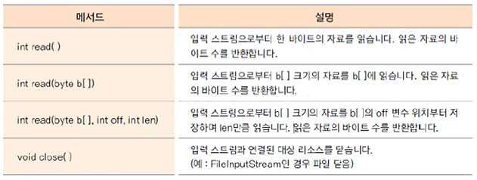
바이트 단위 스트림 InputStream
바이트 단위 입력용 최상위 스트림
추상 클래스로 하위 클래스가 구현하여 사용
주요 하위 클래스

Slide 11
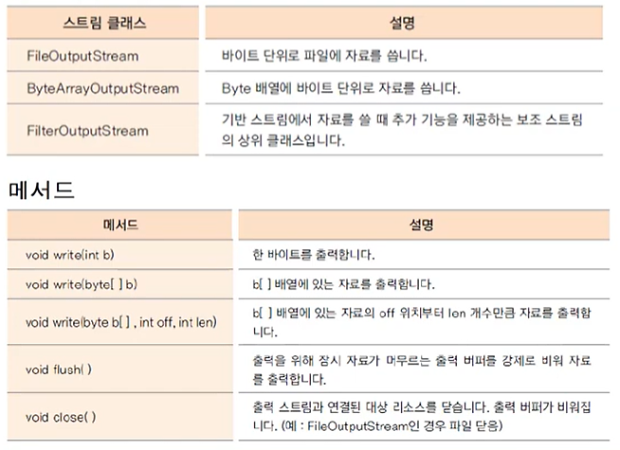
바이트 단위 스트림-OutputStream
바이트 단위 출력용 최상위 스트림
추상 클래스로 구현하여 사용
주요 하위 클래스

Slide 12
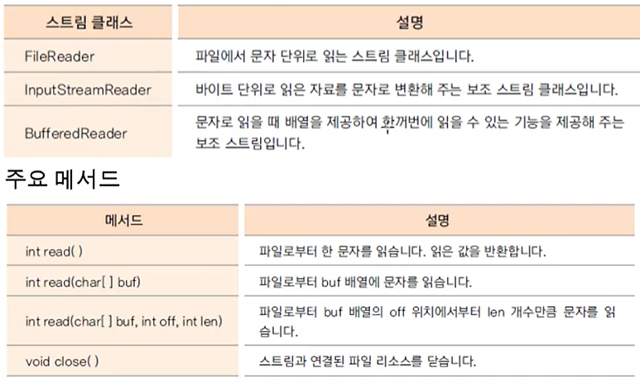
문자 단위 스트림 - Reader
문자 단위 읽는 최상위 스트림
하위 클래스

Slide 13
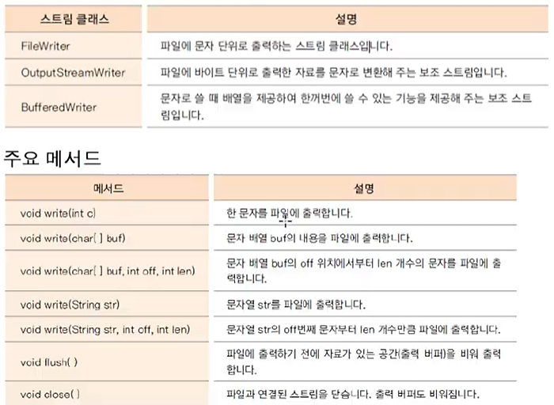
문자 단위 스트림-Writer
문자 단위로 쓰는 최상위 스트림
하위 클래스

Slide 14
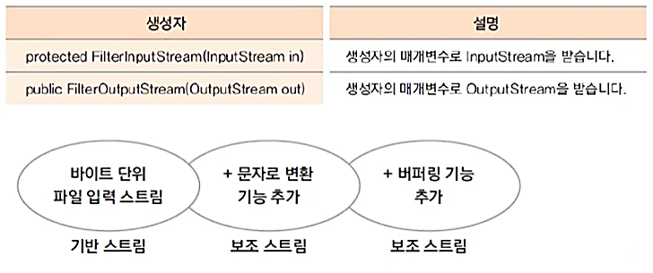
보조 스트림
실제 읽고 쓰는 스트림이 아닌 보조적인 기능을 추가하는 스트림
다른 스트림을 생성자의 매개변수로 가짐

Slide 15
보조스트림
InputStreamReader/OutputStreamWriter
Buffered 스트림
DataInputStream/DataOutputStream
데이터의 입출력 단위에 따라 비정상적인 입출력 방지

Slide 16
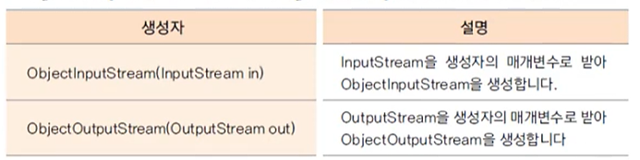
직렬화(serialization)
인스턴스의 상태를 그대로 저장하거나 다시 복원하는 방식

Slide 17
Serializable interface
직렬화는 인스턴스 내용이 외부로 유출되는 것이므로 프로그래머가 직렬화 가능여부를 표시
구현코드가 없는 maker interface

Slide 18
기타 입출력 클래스
File class
파일개념을 추상화한 클래스
입출력 기능은 없고 파일의 속성, 경로, 이름 등의 정보
RandomAccesssFile 클래스
입출력 클래스 중 유일하게 파일 입출력을 동시에 할 수 있는 클래스
파일 포인터가 있어서 읽고 쓰는 위치의 이동이 가능
다양한 자료형에 대한 메서드가 제공

